Slide 1

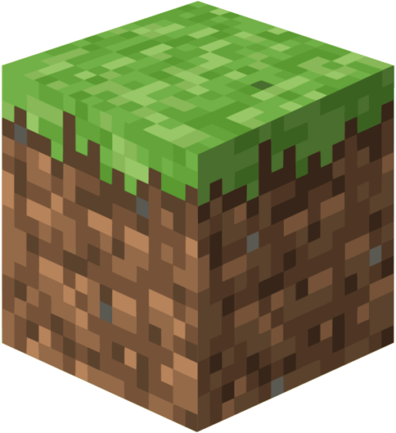
Asset (Varlık)
Gün 2: Oyun Yapımını Öğrenme

Slide 2
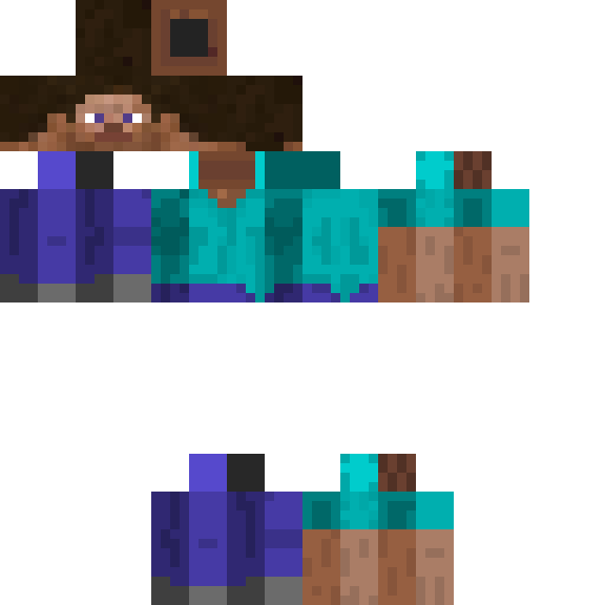
Bölümler
1. Asset (Varlık) Nedir?
2. Asset’ler Nasıl Oluşturulur?
3. Hazır Assetlere Nerelerden Bakabilirim?

Slide 3
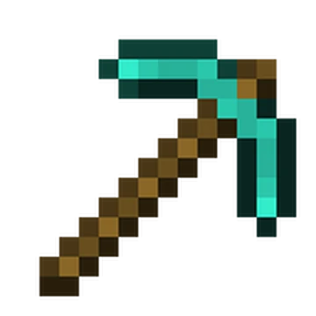
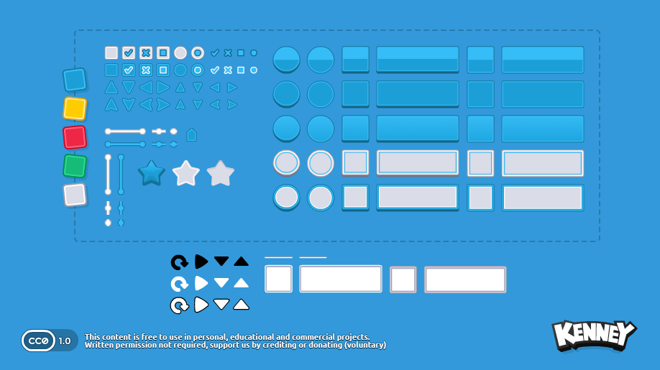
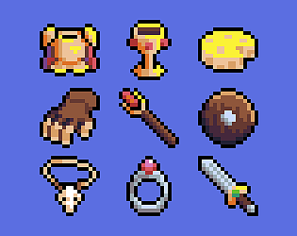
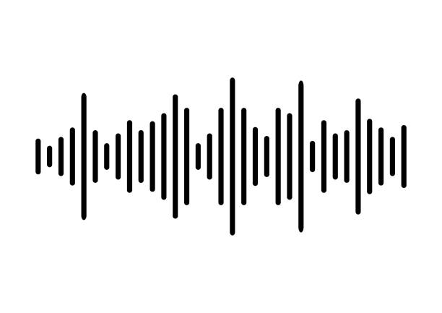
1. Asset (Varlık) Nedir?
Video oyun varlıkları, görsel tasarım ve medya dosyaları, animasyonlar, sesler ve oyun geliştirme için kullanılan diğer varlıklar dahil olmak üzere, bir oyuna dahil edilen dijital içerik parçalarıdır.

Slide 4
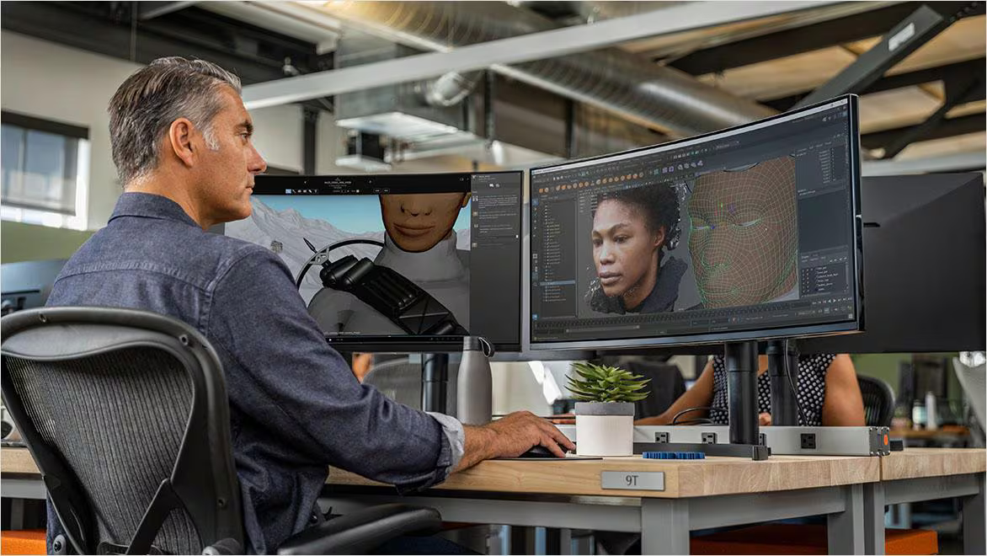
2. Asset’ler Nasıl Oluşturulur?
Modern video oyunları, ayrıntılı bir süreçle oluşturulan binlerce karmaşık oyun varlığına dayanır. Bu süreçte 2D / 3D fikirlerin tanımlanmasıyla başlar, sonrasında yazılım araçları kullanılarak kaba taslak bir modelden ayrıntılı bir asset oluşturmaya doğru ilerler.
Assetler hazırlandıktan sonra geliştiriciler, hedef oyun sisteminde (konsol veya PC) sorunsuz performans sağlamak için varlıkları optimize ederler (örneğin, dosyaları sıkıştırarak).

Slide 5

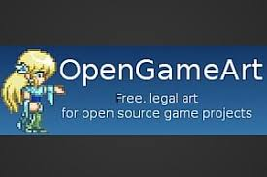
3. Hazır Assetlere Nerelerden Bakabilirim?
1. itch.io
2. Unity Asset Store
3. Unreal Engine Marketplace
4. Godot Asset Library
5. OpenGameArt (Music)

